Slide 1
Teploměr do udírny
Adam Rychtář
IT4
2021/2022

Slide 2
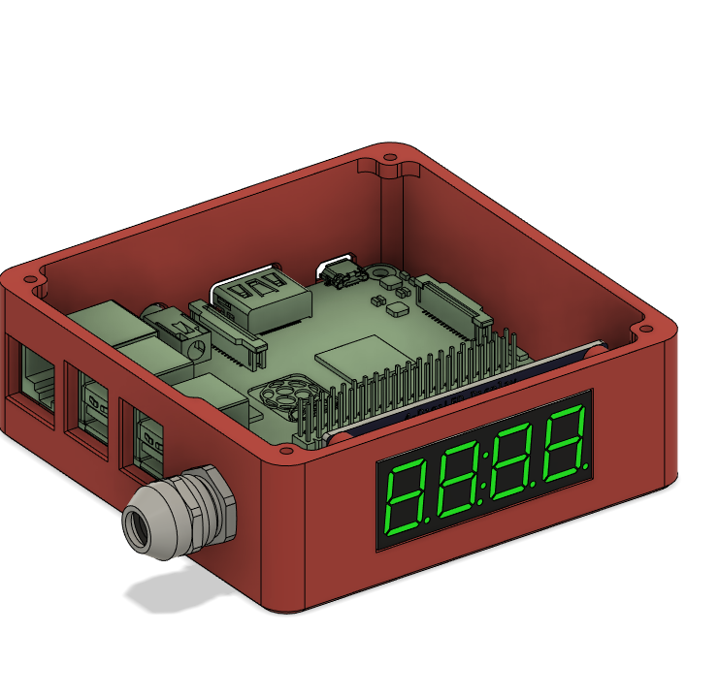
OBSAH
Úvod
Technologie
Princip fungování
Řešení a použité postupy
Práce na projektu do budoucna
Výsledky

Slide 3
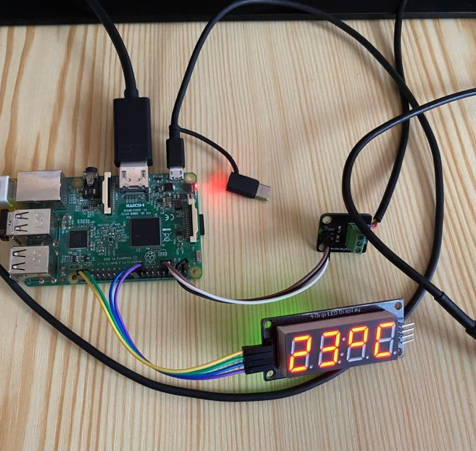
ÚVOD
Proč jsem si vybral tento projekt?
Jaká je hlavní myšlenka?
Jaký je cíl daného projektu?

Slide 4

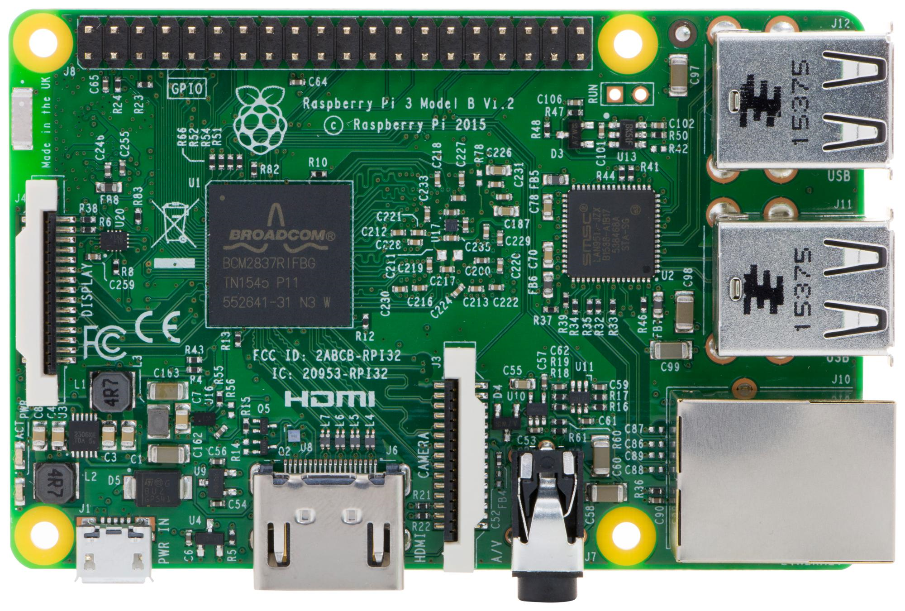


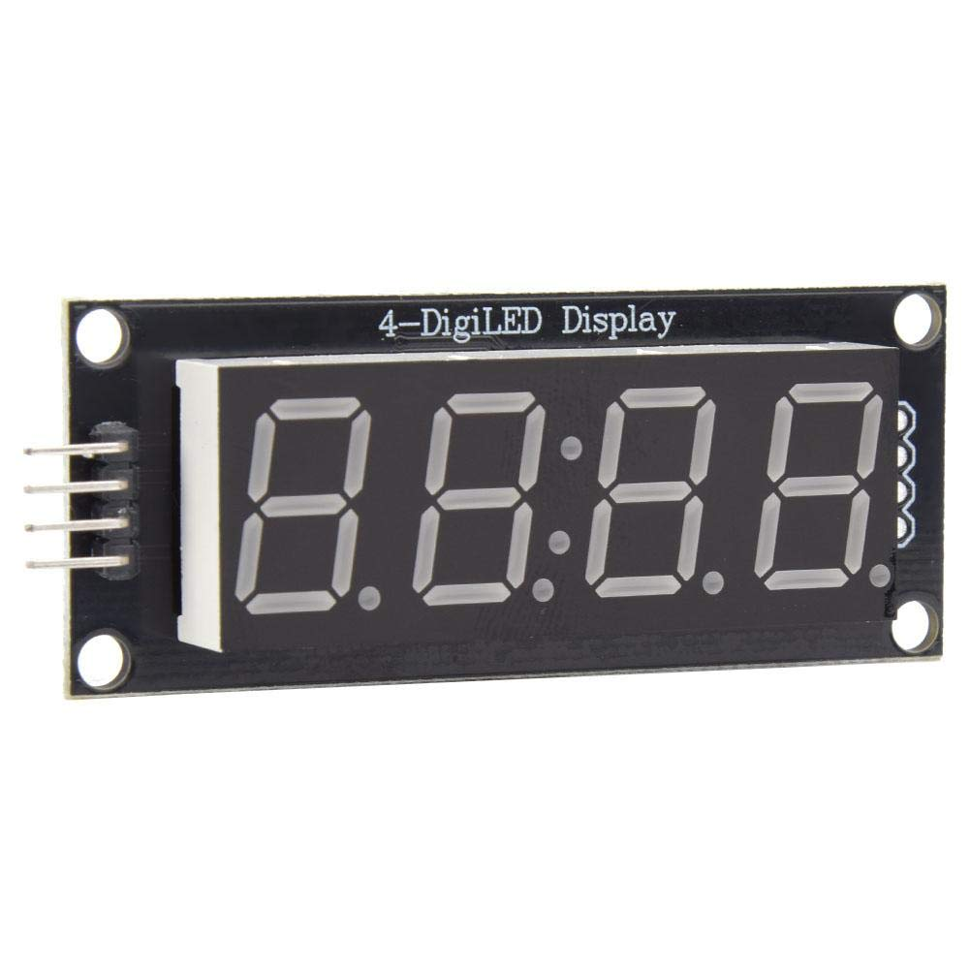
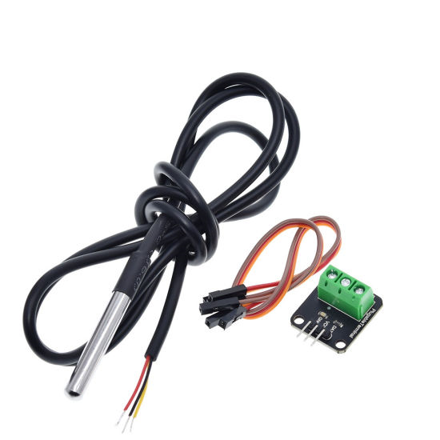

TECHNOLOGIE
Visual Studio 2022
Raspberry Pi 3 Model B
InfluxDB
7 segmentový displej
DS18B20

Slide 5
PRINCIP FUNGOVÁNÍ
Raspberry přečte hodnotu ze senzoru, kterou pošle skrz MQTT do Node-RED
Node-RED převede hodnotu na číslo a zapíše do databáze InfluxDB
Grafana vybere data z databáze a zobrazí je do grafu a taky jako číslo do uživatelského rozhraní
Můžeme tyto hodnoty sledovat jak z počítače, tak na telefonu

Slide 6

ŘEŠENÍ A POUŽITÉ POSTUPY
Programovací jazyk C
Připojení přes Ethernet nebo Wi-Fi
Zjištění teploty pomocí DS18B20
Výpis na webový server
Přístup odkudkoli s přístupem k internetu

Slide 7
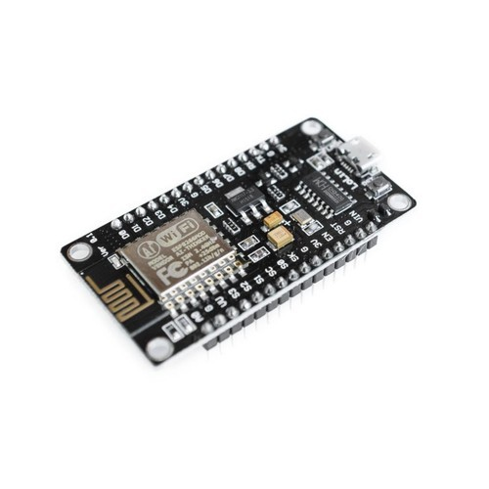
PRÁCE NA PROJEKTU DO BUDOUCNA
Přechod na vývojovou desku ESP8266 nebo návrh a vytvoření vlastní desky

Slide 8
VÝSLEDKY

Slide 9
ZÁVĚR

